Slide 1
ورقة عمل لمادة بلادي الكويت / الصف الرابع
الوحدة الثانية : نشأة بلادي الكويت درس 1 : قصة بلادي الكويت ( 1 )
السؤال الأول : أكمل الفقرة التالية باختيار الكلمة الصحيحة من بين القوسين بوضع دائرة حولها :
نحن نعيش في دولة الكويت و اسمها يعني تصغيراً لكلمة ( الكوت _ القرن ) و هو الحصن الصغير الذي يستخدم لـ ( تخزين - صناعة ) الأسلحة و المؤن , و لدولة الكويت اسم قديم و شائع هو ( القصور - القرين ) لكنه اختفى تدريجياً .
السؤال الثاني : أكتب تعليق مناسب للصورة مما درست :
....................................................................................................................................................................................................................................
اعداد المعلمة : زينب بن نخي

Slide 2
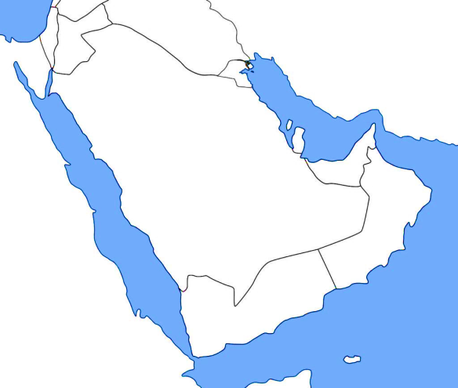
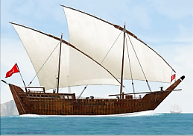
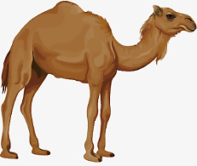
ورقة عمل لمادة بلادي الكويت / الصف الرابع
الوحدة الثانية : نشأة بلادي الكويت درس 2 : قصة بلادي الكويت ( 2 )
السؤال الأول : أكمل العبارات التالية بما يناسبها فيما درست :
1- هاجرت مجموعة من الأسر العربية و بينها آل الصباح من منطقة الهدار في ................ .
2- اتجه آل الصباح في هجرتهم من الهدار إلى شبه جزيرة .................... .
3- هاجر آل الصباح من منطقة الهدار إلى شبه جزيرة قطر بسبب ................. و .................. .
3- غادر آل الصباح من شبه جزيرة قطر إلى منطقة الصبية بواسطة السفن عن طريق ................... .
السؤال الثالث : عين على خريطة شبه الجزيرة العربية الصماء الرموز التالية :
على موقع منطقة الهدار .
شبه جزيرة قطر .
ظلل دولة الكويت .
السؤال الثاني :- صل بين المجموعتين برسم خط بينهما :-
انتقل آل الصباح من شبه منطقة الهدار إلى شبه جزيرة قطر بواسطة
انتقل آل الصباح من شبه جزيرة قطر إلى الكويت بواسطة
اعداد المعلمة : زينب بن نخي

Slide 3
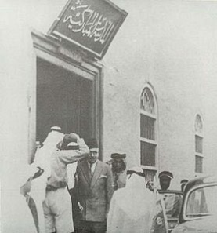
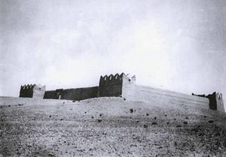
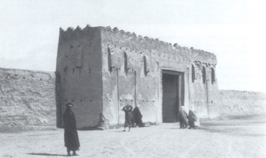
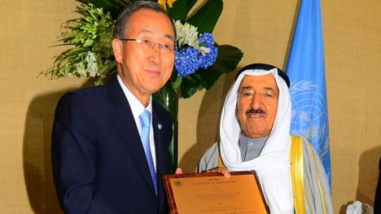
ورقة عمل لمادة بلادي الكويت / الصف الرابع
الوحدة الثانية : نشأة بلادي الكويت درس 3 : حكام بلادي الكويت
السؤال الثالث :
صل بين المجموعتين برسم خط بينهم :
السؤال الأول :
ضع علامة ( √ ) أمام العبارات الصحيحة و علامة ( × ) أمام العبارات الخاطئة :
م | العبارة | العلامة
1 | أول حاكم لبلادي الكويت هو الشيخ صباح بن جابر .
2 | أصبحت دولة الكويت أرضاً جاذبة للسكان لموقعها المميز و ازدهار التجارة مع حكم آل الصباح .
3 | معركة الرقة البحرية حدثت في عهد الشيخ عبدالله الثاني .
4 | المدرسة الأحمدية افتتحت في عهد الشيخ جابر الأحمد .
5 | تحرير دولة الكويت حدث عام 1990م .
6 | لقّب الشيخ جابر الأحمد بأمير الانسانية .
المدرسة المباركية
سور الكويت الثالث
السؤال الثاني : لاحظ الصورة ثم أكتب الحدث التاريخي الدال عليها :
القصر الأحمر
..............................................................................................................................
اعداد المعلمة : زينب بن نخي

Slide 4
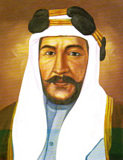
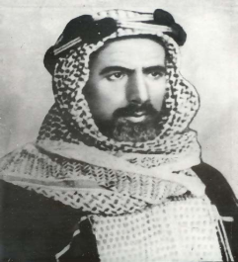
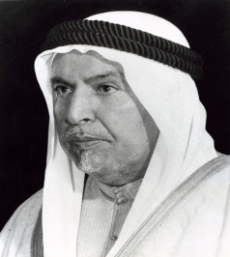
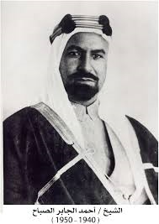
ورقة عمل لمادة بلادي الكويت / الصف الرابع
الوحدة الثانية : نشأة بلادي الكويت درس 4 : الاتفاقية الكويتية البريطانية عام 1899م
السؤال الأول : ضع علامة √ في المربع الدال على صورة الشيخ مبارك الصباح :-
السؤال الثاني : صوّب ما تحته خط في العبارات التالية :
م | العبارة | التصويب
1 | أصبحت إمارة الكويت ذات مكانة قوية في عهد الشيخ محمد الصباح .
2 | لقّب الشيخ مبارك الصباح بعدة ألقاب منها أبو الدستور .
3 | وقّع الشيخ مبارك الصباح اتفاقية عام 1899م مع الهند .
4 | من شروط الاتفاقية الكويتية البريطانية 1899م إلتزام بريطانيا بحماية البحرين .
اعداد المعلمة : زينب بن نخي

Slide 5
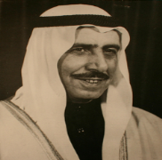
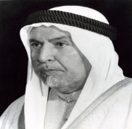
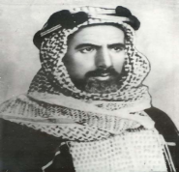
ورقة عمل لمادة بلادي الكويت / الصف الرابع
الوحدة الثانية : نشأة بلادي الكويت درس 5: استقلال بلادي الكويت
السؤال الثاني : أكمل المخطط السهمي التالي :
السؤال الأول : ضع علامة √ في المربع الدال على صورة الشيخ عبدالله السالم الصباح :-
انجازات الشيخ عبدالله السالم الصباح
الخارجية
الانضمام إلى ........................................................... عام 1963م
الانضمام إلى جامعة ........................................ عام 1961م
الداخلية
افتتاح ثانوية .................
........................................
بناء ........................................
افتتاح مجلس الأمة
السؤال الثالث : رتب العبارات التالية لتكون التعريف الصحيح للاستقلال :-
( الداخلية و - مسؤولية الدولة - ادارة شؤونها - الخارجية - بصورة مباشرة عن )
الاستقلال هو ............................................. ..........................................................................................................................................
السؤال الرابع : أملأ الفراغات التالية بما يناسبها فيما درست :
رغب الشيخ عبدالله السالم في تحويل إمارة الكويت إلى دولة .................... ......... , وكان أهم شروط ذلك ألغاء اتفاقية .................. لتغير الظروف و سير إمارة الكويت نحو ................... فوقع الشيخ عبدالله السالم مع المقيم البريطاني اتفاقية ......................................... ..... , و بذلك حصلت دولة الكويت على استقلالها في تاريخ ....................................... و لقّب الشيخ عبدالله السالم بـ ................................... .
اعداد المعلمة : زينب بن نخي

Slide 6
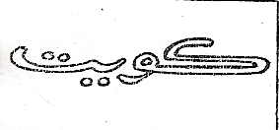
ورقة عمل لمادة بلادي الكويت / الصف الرابع
الوحدة الثانية : نشأة بلادي الكويت درس 6: رموز بلادي الكويت ( 1 )
السؤال الأول : من خلال دراستك للنشيد الوطني الكويت – كون فقرة مناسبة باستخدام الكلمات التالية :-
( 25 فبرابر 1978م - الشيخ جابر الأحمد الصباح - أحمد العدواني - ابراهيم الصولة )
.........................................................................................................................................................................................................................................................................................................................................................................................................................................................................................................................................................................................................................................................................................................
السؤال الثالث : قارن بين كل من :
السؤال الثاني : علل :-
أهمية النشيد الوطني للدولة . ......................................................................... .........................................................................
أوجه المقارنة | العلم القديم | العلم الحديث
الشكل و اللون
سنة الاستخدام
اعداد المعلمة : زينب بن نخي

Slide 7
ورقة عمل لمادة بلادي الكويت / الصف الرابع
الوحدة الثانية : نشأة بلادي الكويت درس 7 : رموز بلادي الكويت ( 2 )
السؤال الثاني : أكمل المخطط السهمي التالي بكتابة معلومات مهمة عنها:
السؤال الأول : رتب شعارات دولة الكويت التالية زمنياً ثم أكمل المعلومات المرتبطة بها :- ( 1940م - 1962م - 1921م - أحمد الجابر - عبدالله السالم )
العملة الكويتية
الدينار
البيزة
الروبية
اعتمد في عام ................
في عهد الشيخ ......................................
الشعار ............
الشعار ............
اعتمد في عام ................
السؤال الثالث : أجب على الأسئلة التالية بمساعدة الصورة :-
1- لون شعار دولة الكويت .
2- ما هي مكونات الشعار ؟ ....................................... .................................................................................. ..................................................................................
3- ما أهمية الشعار لدولة الكويت ؟ ......................................................................................................
اعتمد في عام ................
في عهد الشيخ .......................................
استخدم بعد الاستقلال
الشعار ............
اعداد المعلمة : زينب بن نخي

Slide 8
ورقة عمل لمادة بلادي الكويت / الصف الرابع
الوحدة الثانية : نشأة بلادي الكويت درس 8 : سكان بلادي الكويت
السؤال الثاني : صل بين المجموعتين برسم خطاً بينهما :
السؤال الأول : ظلل الخيار الصحيح من بين الخيارات التي تلي كل عبارة :- 1- عدد سكان دولة الكويت في بداية نشأتها كان لا يتجاوز :
2- زاد عدد سكان دولة الكويت بعد ظهور و تصدير :
3- عدد سكان دولة الكويت الحالي يبلغ حوالي :
عدد السكان
مساحة الدولة
الزيادة الطبيعية
4 آلاف نسمة | 5 آلاف نسمة | 6 آلاف نسمة | 7 آلاف نسمة
عدد المواليد - عدد الوفيات
الزيادة غير الطبيعية
الحديد | الكالسيوم | النفط | الماء
الزيادة الناتجة عن الهجرة
الكثافة السكانية
2,200,000 نسمة | 3,300,000 نسمة | 4,400,000 نسمة | 5,500,000 نسمة
السؤال الرابع : أجب على الأسئلة التالية :
1- ما فائدة التعداد السكاني ؟
2- علل : عدد الذكور أكثر من عدد الاناث في دولة الكويت .
3- أكتب ما تعرف عن أول تعداد سكاني في دولة الكويت .
السؤال الثالث : ضع إشارة > أو < في الدائرة :
1- عدد السكان الذكور عدد السكان الاناث في دولة الكويت .
2- عدد السكان الكويتيين عدد السكان غير الكويتيين .
اعداد المعلمة : زينب بن نخي

Slide 9
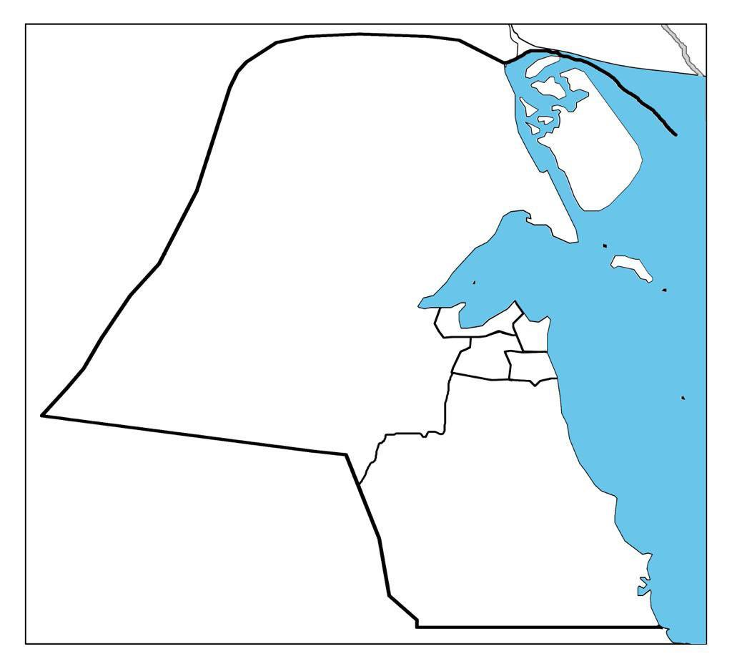
ورقة عمل لمادة بلادي الكويت / الصف الرابع
الوحدة الثانية : نشأة بلادي الكويت درس 9 : محافظات بلادي الكويت
السؤال الثاني : لاحظ خريطة محافظات دولة الكويت الصماء ثم نفذ المطلوب :
لون محافظة الجهراء باللون الوردي
لون محافظة الأحمدي باللون الأزرق
لون محافظة الفروانية باللون الأصفر
لون محافظة العاصمة باللون الأخضر
لون محافظة مبارك الكبير باللون البنفسجي
لون محافظة حولي باللون البرتقالي
السؤال الأول : اختر من المجموعة ( ب ) ما يرتبط بالمجموعة ( أ ) بوضع الرقم في المكان المناسب :
( أ ) | ( ب )
1- أكبر محافظة كويتية . | ( ) الأحمدي
2- أصغر محافظة كويتية . | ( ) حولي
3- أكثر محافظة كثافة سكانية | ( ) العاصمة
4- يتركز الكويتيون في محافظة | ( ) الجهراء
5- أحدث محافظة كويتية | ( ) مبارك الكبير
6- محافظة توجد فيها المقار الرئيسية للحكم . | ( ) الفروانية
السؤال الأول : ظلل الخيار الصحيح من بين الخيارات التي تلي كل عبارة :- 1- يبلغ عدد محافظات دولة الكويت :
2- الجزر الكويتية تتبع إدارياً محافظة ::
4 محافظات | 5 محافظات | 6 محافظات | 7 محافظات
اعداد المعلمة : زينب بن نخي رئيس
العاصمة | الجهراء | حولي | الأحمدي

